Slide 1
Μαθαίνω διασκεδάζοντας

Slide 2
αισθήσεις
Προσπαθώ να νιώσω τι αισθάνομαι
Το εκφράζω με το σώμα μου
Ακούω την καθοδήγηση
αυτοσχεδιάζω

Slide 3
διασκεδάζω

Slide 4
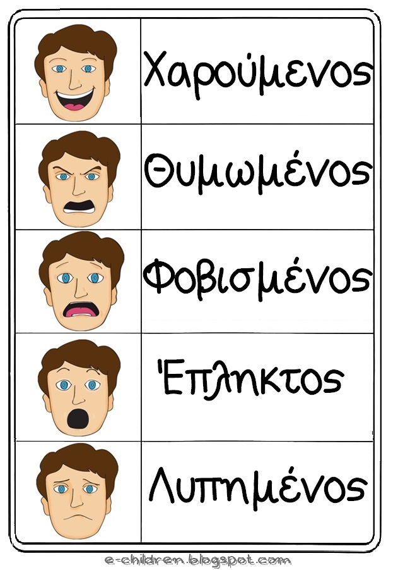
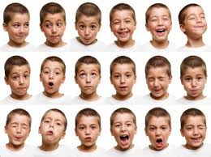
Μια βοήθεια για τις εκφράσεις σας

Slide 5
προσθέστε και λίγη κίνηση!!!
Πάρτε τον χρόνο σας
Καλή διασκέδαση

